Slide 1
স্বাগতম

Slide 2
সবাইকে আন্তরিক শূভেচ্ছা ও অভিনন্দন

Slide 3
শিক্ষক পরিচিতি
মোসাঃ হোসনেআরা নাহার সহকারি শিক্ষক লালমোহন মডেল মাধ্যমিক বিদ্যালয় লালমোহন,ভোলা। Email: lmss.edu.bd@gmail.com

Slide 4
নবম-দশম শ্রেণী
বিষয়ঃ রসায়ন

Slide 5
এই পাঠ শেষে আমরা----------
পরমাণুর গঠন সম্পর্কে বিজ্ঞানি রাদারফোর্ড ও বোর পরমাণু মডেলের বর্ননা করতে পারব।
পরমাণুর মৌলিক ও স্থায়ী কণিকাগুলোর (ইলেকট্রন , প্রোটন ও নিউট্রন ) বৈশিষ্ট্য বর্ননা করতে পারব ।
পারমাণবিক সংখ্যা , পারমাণবিক ভর , আপেক্ষিক পারমাণবিক ভর কি তা বলতে পারব।
পরমাণুর শক্তিস্তর সম্পর্কে , সর্বোপরি পরমানু ধারণার বিকাশ বর্ণনা করতে পারব।

Slide 6
চলো একটি ভিডিও দেখি

Slide 8
বিষয়বস্তুঃ পরমাণুর গঠন

Slide 9
পরমাণুর গঠন

Slide 10
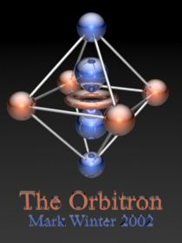
পরমাণুতে কণিকা সমুহ অর্বিটালে যেভাবে ঘুরে

Slide 12
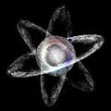
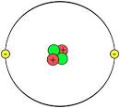
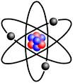
কয়েকটি পরমাণু

Slide 13
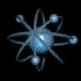
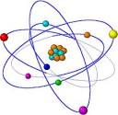
আরো কয়েকটি পরমাণুর চিত্র

Slide 14
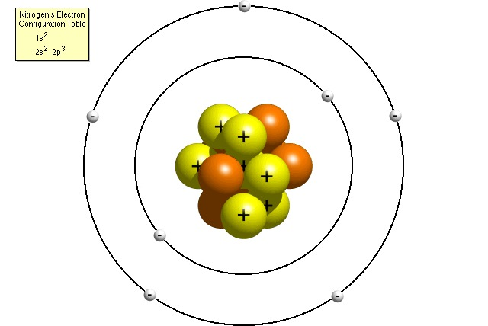
নাইট্রোজেন পরমাণুর গঠন

Slide 15
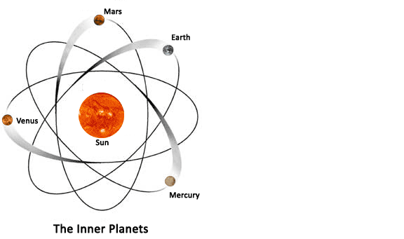
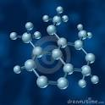

Slide 16
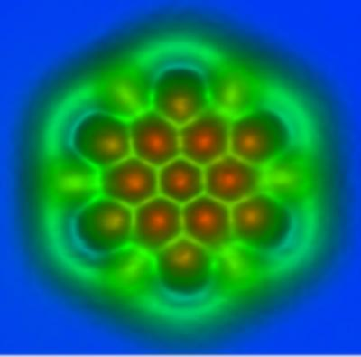
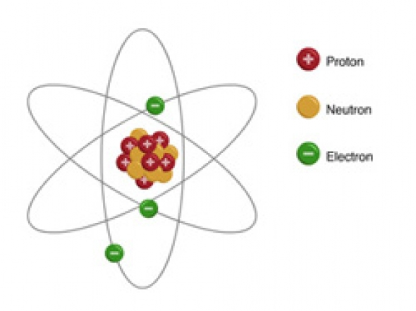
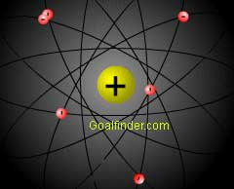

Slide 17
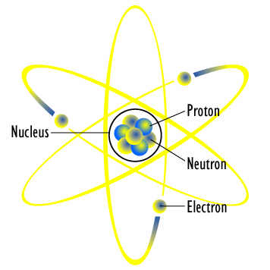
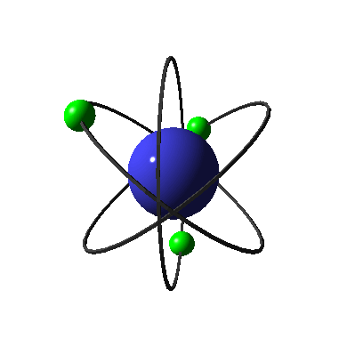
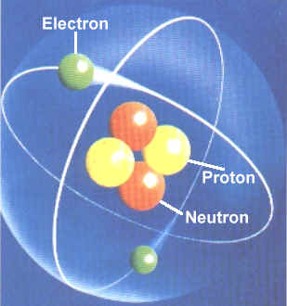

Slide 18
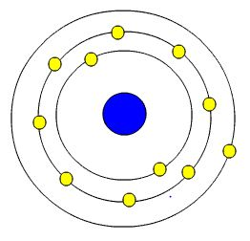
পরমাণুতে যা থাকে
শক্তিস্তর
নিউক্লিয়াস
নিউট্রন
ইলেকট্রন
প্রোটন

Slide 19
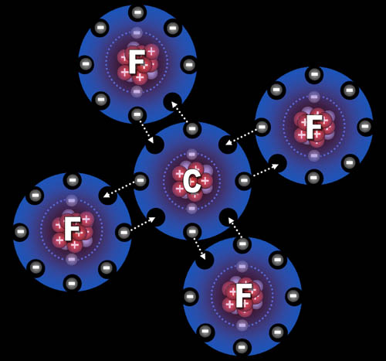
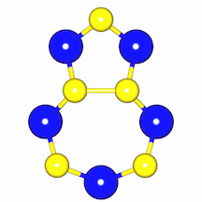

Slide 20
ইলেকট্রন
প্রোটন
নিউট্রন
-Ve
+Ve
চার্জ হীন
E
P
N
থমসন
রাদারফোর্ড
চ্যডউইক
র
চ
থ
৯৭
১৮৯৭
১৮
৩২
১৯১৮
১৯৩২

Slide 21
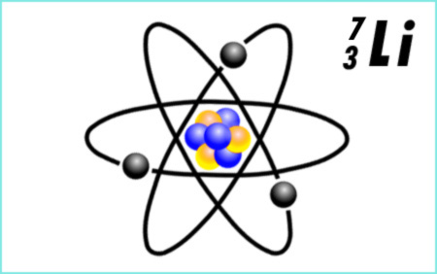
পারমাণবিক সংখ্যা

Slide 22
পারমাণবিক সংখ্যা
কোন পরমাণুর বা মৌলের প্রোটন সংখ্যাকে পারমাণবিক সংখ্যা বলে ।
কোন পরমাণুর বা মৌলের প্রোটন সংখ্যা ও ইলেকট্রন সংখ্যা সমান ।
প্রোটন সংখ্যা
নিউট্রন সংখ্যা
নিউক্লিয়ন(ভর) সংখ্যা
কোন পরমাণুর বা মৌলের প্রোটন (পারমাণবিক) সংখ্যাকে Zদ্বারা এবং নিউক্লিয়ন(ভর) সংখ্যাকে
A দ্বারা প্রকাশ করা হয়।

Slide 23
একটা উদাহরণ দেখি
অ্যালুমিনিয়ামের (Al) প্রোটন সংখ্যা,Z=13
অ্যালুমিনিয়ামের (Al) নিউক্লিয়ন(ভর) সংখ্যা,A=২৭
১৪
নিউট্রন সংখ্যা
A(২৭)
Z(13)

Slide 24
Al
নিউক্লিয়ন(ভর) সংখ্যা
27
13
প্রোটন (পারমাণবিক) সংখ্যা
পরমাণুর প্রতীক

Slide 25
দলীয় কাজ
রাদারফোর্ডের পরমাণু মডেলের মধ্যে কি কি সীমাবদ্ধতা পেলে তা লিখ ।

Slide 26
মূল্যায়ন
১। পরমানু বলতে কি বুঝ?
২। মৌলিক কনিকা কি কি?
৩।অর্বিটাল কি?
৪। পারমাণবিক সংখ্যা কি?
৫। পরমাণু কি নিয়ে গঠিত?

Slide 27
বাড়ির কাজ
রাদারফোর্ডের পরমাণু মডেলের বৈশিষ্ট্য গুলি লিখ।
পারমাণবিক সংখ্যা এবং ভর সংখ্যার মধ্যে পার্থক্য কর

Slide 28
ধন্যবাদ

